Slide 1

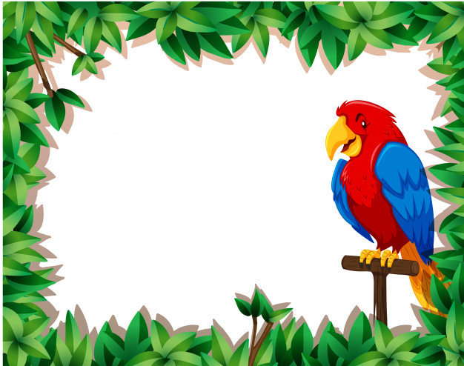
Πεπόνι , πεπόνι !
Π, π
Δασκάλα : Ελευθερία Παπαδημητρίου

Slide 2
Ας διαβάσουμε τον τίτλο !
Πεπόνι , πεπόνι !

Slide 3
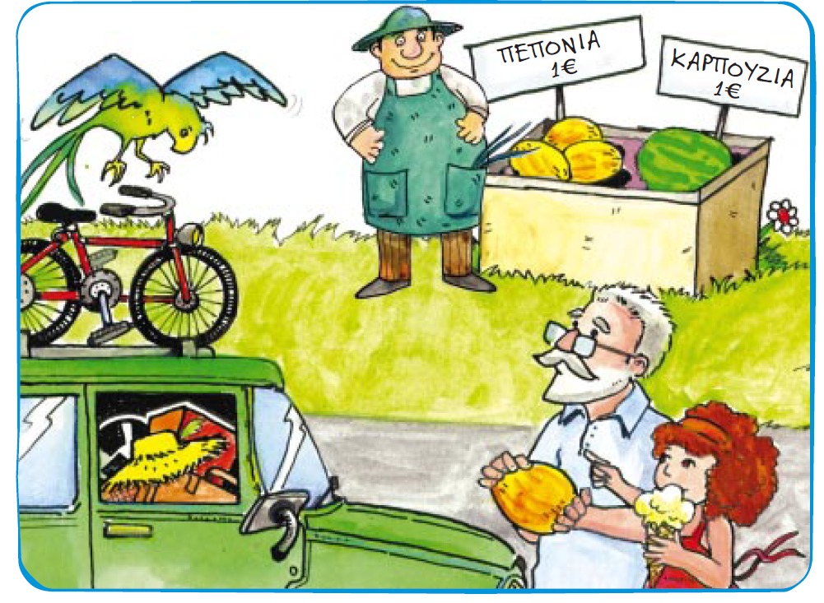
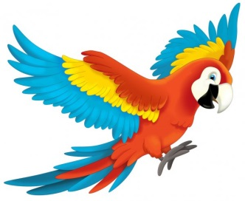
Τι βλέπουμε στην εικόνα;

Slide 4
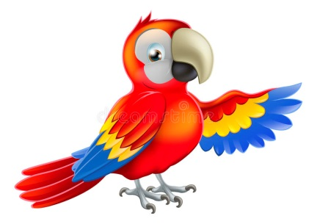
μανάβης
παππούς
Ιωάννα
Πόσα είναι τα πρόσωπα και ποια είναι;

Slide 5
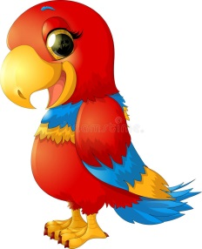
παπαγάλος
Ποιο ζωάκι βλέπεις ;

Slide 6
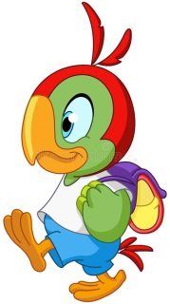
πινακίδες
ποδιά
πάγκος
ποδήλατο
αμάξι
πεπόνι
παγωτό
Τι άλλα πράγματα βλέπεις;
Notes:
Καταγράφω στον πίνακα όλες τις λέξεις των αντικειμένων. Έπειτα εστιάζουμε στις λέξεις από π.

Slide 7
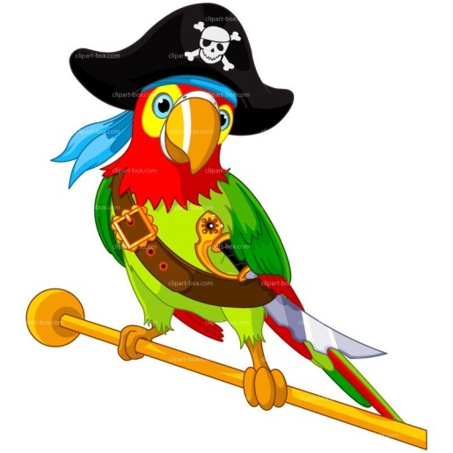
ποδιά
πινακίδες
π
ποδήλατο
πάγκος
πεπόνι
παγωτό
Με ποιο γράμμα ξεκινούν όλες οι λέξεις;

Slide 8

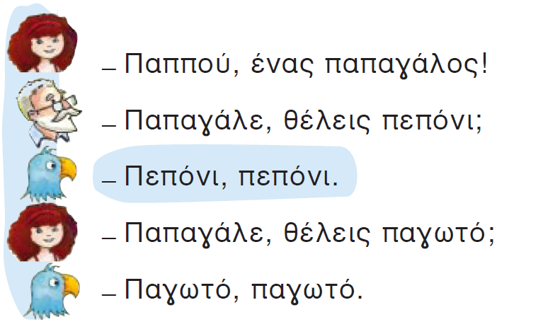
Διαβάζουμε!
Notes:
Διαβάζουμε. 1η φορά εγώ. Μετά τα παιδιά διαβάζουν τα λόγια του παπαγάλου. Μετά τον μιμούνται.

Slide 9
Πώς γράφω Π π
ι

Slide 10
Π , π
πα
α
π
πι
ι
ο
πο
ε
πε

Slide 11


Βρίσκω όλα τα γραμματάκια π και τα βάφω κίτρινα.
Notes:
Διαβάζουμε. 1η φορά εγώ. Μετά τα παιδιά διαβάζουν τα λόγια του παπαγάλου. Μετά τον μιμούνται.

Slide 12

Τι είναι αυτό το σημαδάκι;

Slide 13


Όταν σε κάτι θέλω να δώσω
χαρά και θαυμασμό
μεμιάς θα χρησιμοποιήσω
το φοβερό θαυμαστικό!

Slide 14
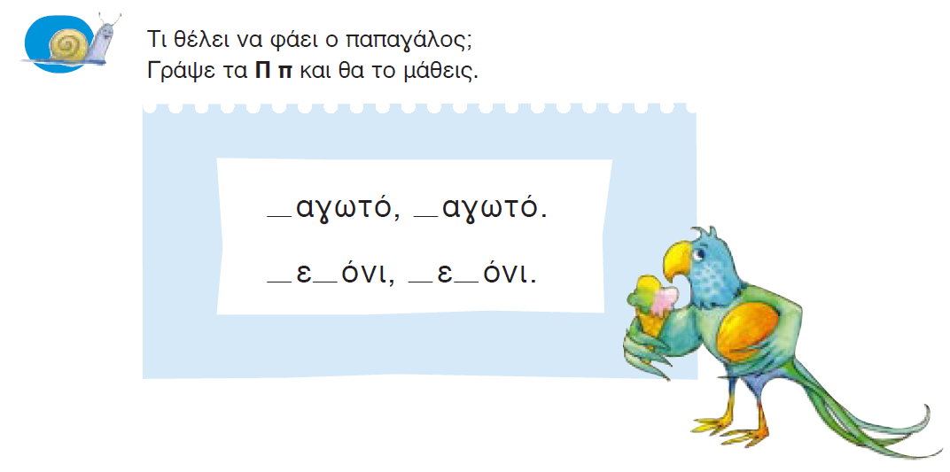

Slide 15
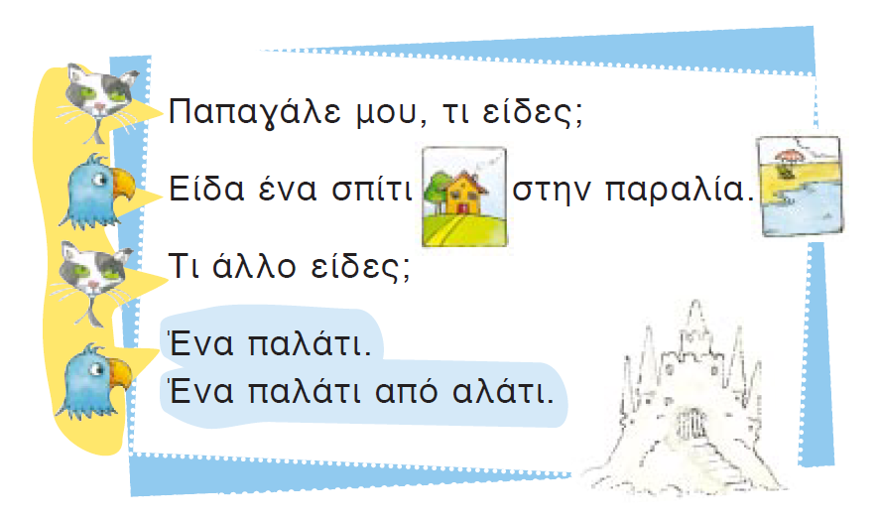

Πολύ σωστά! Με τη λέξη τι.
Βρίσκουμε όλα τα τι και τα κυκλώνουμε.
Με ποια λέξη ρωτάει η γάτα;

Slide 16
Notes:
Ακούμε από τα λάχανα και χάχανα.

Slide 17
Πεπόνι , πεπόνι !
Τετράδιο Εργασιών
Π, π
Δασκάλα : Ελευθερία Παπαδημητρίου

Slide 18
Διαβάζουμε!
Notes:
Διαβάζουμε. 1η φορά εγώ. Μετά τα παιδιά διαβάζουν τα λόγια του παπαγάλου. Μετά τον μιμούνται.

Slide 20


Ας βρούμε αν υπάρχει το γράμμα π στον τίτλο του.
Τι είναι αυτό;

Slide 21
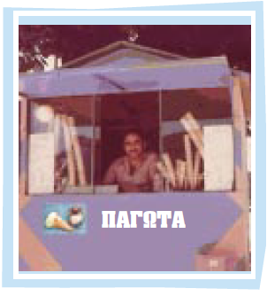

Ας δούμε αν υπάρχει το γράμμα π.
Τι είναι αυτό;

Slide 22
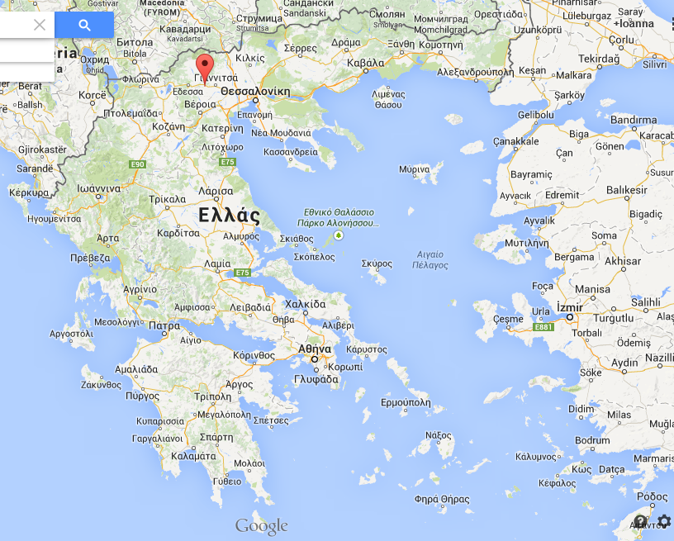
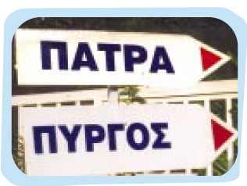

Πού θα πάμε αν ακολουθήσουμε τις πινακίδες;
Ας εντοπίσουμε αν υπάρχει το γράμμα π.
Τι είναι αυτά;

Slide 23
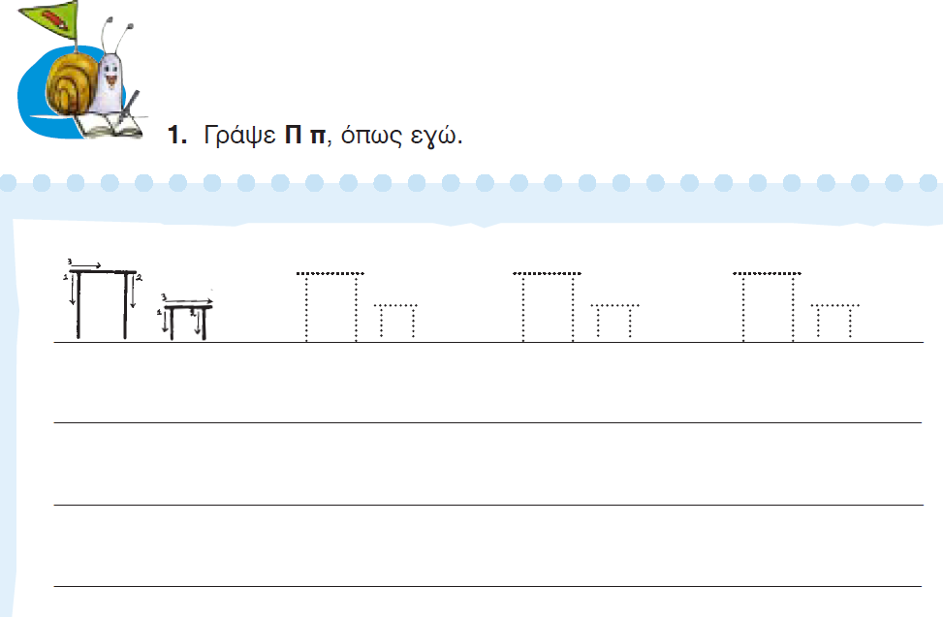

Slide 24
πεπόνι
πε
πό
νι
π
ε
π
ό
ν
ι

Slide 25
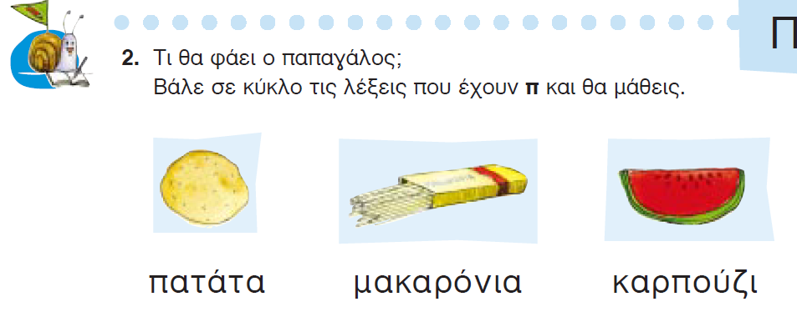
Τι άλλο θα μπορούσε να φάει ο παπαγάλος που να έχει π ;

Slide 26
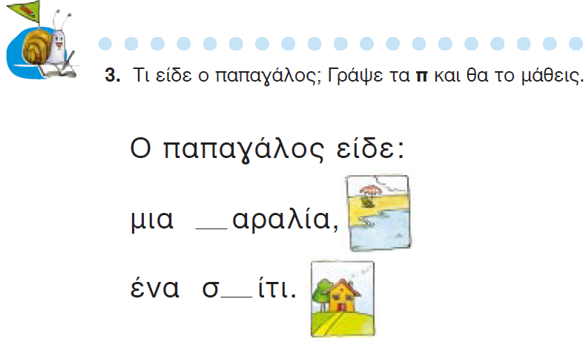

Slide 27
